Slide 1
UNIVERSIDAD AUTÓNOMA DEL ESTADO DE HIDALGO
Instituto de Ciencias Económico Administrativas

Slide 2
Área Académica: Contaduría
Tema: Desempleo
Profesoras: Angélica Lira Díaz, Flor de María Mendoza Austria, Lucía Teresa Soberanes Rivas
Periodo: Enero- Junio 2016

Slide 3
Tema:
Abstract:
Unemployment, is the situation where people are taking age, ability and desire to work do not take or can get a job. Unemployment is an involuntary phenomenon, both on individuals and on the side of the companies, that is: people who want to be employed are not employed and companies, as there is unemployment, do not receive income that would be possible if there were full employment or if unemployment is lower. It is also defined as the inability of the economy to absorb the entire workforce (all who wish to work) .
Keywords: Unemployment, workforce.

Slide 4
¿Cómo se cumple está condición?
Está en edad de trabajar.
Está buscando trabajo.
No tiene trabajo.
Está disponible para trabajar.
El tiempo que tarda la persona en encontrar un trabajo que cubra todas sus expectativas.
Leyes que rigen los salarios mínimos.
La manipulación del mercado de trabajo por parte de los sindicatos.
Elevados salarios pueden mejorar la salud de los trabajadores, reducir su rotación, mejorar su calidad y aumentar su esfuerzo.
¿Qué es?
Es el ocio involuntario de una persona que desea encontrar trabajo.
¿Qué lo causa?
Desempleo
¿Cuántos tipos hay?
¿Cómo se mide?
1. A través de la tasa de desempleo que mide la proporción de personas que buscan trabajo sin encontrarlo con respecto al total de personas que forman la fuerza laboral.
2. La tasa de ocupación, la tasa de vacancia. También se constatan los flujos del mercado laboral, que incluyen la tasa de contratación, la tasa de separación y las tasas de creación o destrucción de empleos. Son algunos otros indicadores de medición.
En la teoría económica laboral existen:
Clásico.
Keynesiano.
Friccional.
Estructural.
Adicionalmente:
Estacional.
Cíclico.
Encubierto.
Oculto.

Slide 5
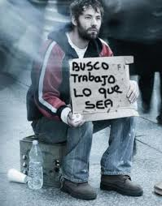
Población económicamente activa
No toda la población de un país constituye su fuerza de trabajo. La población total de un país se divide en dos grupos:
La población en edad para trabajar .
La población que no tiene edad para trabajar.
Puede decirse entonces que la población en edad para trabajar puede ser separada en dos grandes grupos:
La población económicamente activa
La población no activa

Slide 6
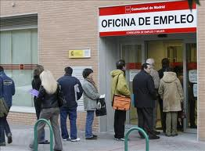
Ocupados y desocupados
Los ocupados son aquellas personas que trabajaron por lo menos una hora en la semana o que, aunque no hubieran trabajado tenían un empleo del cual estuvieron ausentes por razones circunstanciales.
Los desocupados son todas aquellas personas dentro de la fuerza de trabajo que estaban sin trabajo y que están disponibles para trabajar de inmediato y no encontraron trabajo o un empleo independiente.

Slide 7
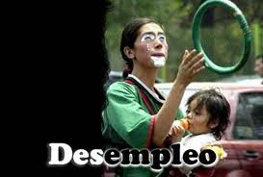
Medición del desempleo
Tasa de desempleo abierto, es el porcentaje de la población desocupada con respecto a la fuerza de trabajo.
Tasa de desempleo =
Personas Desocupadas / Fuerza Laboral

Slide 8
Referencias Bibliográficas
http://www.gestiopolis.com/que-es-desempleo-que-lo-causa-que-tipos-hay-como-se-mide/
http://www.auladeeconomia.com/articulos15.htm
http://www.eco-finanzas.com/diccionario/D/DESEMPLEO.htm

